Slide 1

补充：数据库开放互连
补充1 客户/服务器结构
补充2 数据库与应用程序互联（以VB为例）

Slide 2
客户/服务器结构的数据库系统
本章介绍数据库系统的体系结构，重点介绍数据库系统的客户/服务器结构，讨论两层、三层、多层的客户/服务器结构。
退出

Slide 3
10.1 数据库系统体系结构概述
10.2 客户/服务器一般概念
10.3 客户/服务器结构的数据库系统
10.4 两层与三（多）层结构

Slide 4
10.1 数据库系统体系结构概述
第4章已经讲解了数据库系统的三级模式结构。这是从数据库管理系统角度来考察数据库系统的体系结构的。本章是在计算机系统总体环境下考察数据库及其应用系统的体系结构的。
在计算机总体环境下，数据库系统包括：应用系统、DBMS、数据库、计算机（硬件）和网络。

Slide 5
  10.1.1 主/从式结构的数据库系统
主/从式结构数据库系统也称为主机/终端结构，是指一个主机带多个终端的多用户数据库系统结构。在这种结构中，应用系统、DBMS、数据库（DB）和操作系统（OS）都集中存放在一台主机上，所有处理任务都由主机来完成，各个用户通过主机的终端（早期一般是哑终端）并发地存取数据库，共享数据资源，如图10.1所示。

Slide 6
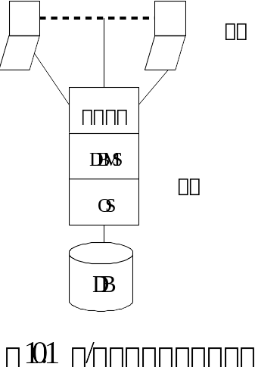

Slide 7
主从式结构的优点是数据库系统和软件系统（包括应用系统、DBMS、数据库和操作系统）都容易管理与维护。缺点是终端用户数目受到主机规模的限制，不容易扩展。而且当用户数目增加到一定程度后，主机的任务会过分繁重，从而使系统性能下降。另外当主机出现故障时，整个系统所有用户都受到影响，因此要求主机系统的可靠性非常高，一般为小型计算机、大型计算机。

Slide 8
  10.1.2 分布式结构的数据库系统
分布式结构的数据库系统即分布式数据库系统。分布式数据库是由一组数据库组成的。这组数据库物理地分布在网络中的不同计算机上，但是它们在逻辑上是一个整体，好像一个集中式数据库，如图10.2所示。网络中的每个结点都可以独立处理本地数据库中的数据，执行局部应用；同时也可以同时存取和处理多个异地数据库中的数据，执行全局应用。

Slide 9
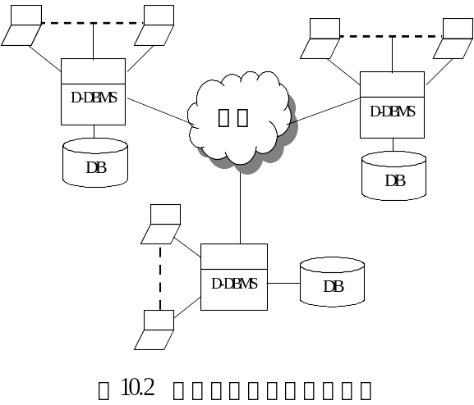

Slide 10
10.1.3 客户/服务器结构的数据库系统
在基于网络的数据处理中，客户机/服务器两层计算模式具有里程碑意义。
客户/服务器数据库系统可以分为集中的服务器结构（图10.3）和分布的服务器结构（图10.4）。集中式服务器结构在网络中仅有一台数据库服务器，而有多台客户机。这时客户和服务器可以抽象为多对一的关系。分布式服务器结构在网络中有多台数据库服务器。这时客户和服务器可以抽象为多对多的关系。分布的服务器结构是客户/服务器与分布式数据库的结合。

Slide 11
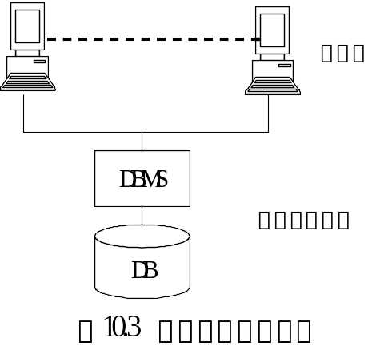

Slide 12
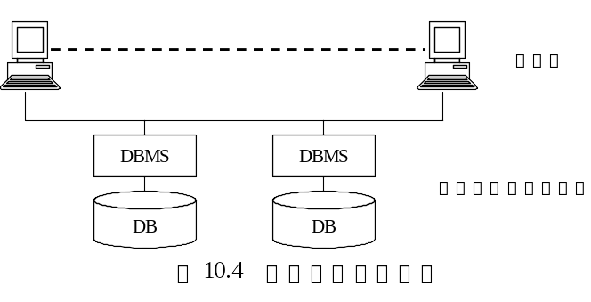

Slide 13
客户/服务器结构最初是两层结构的，即一端是客户，另一端是服务器。后来出现了三层甚至更多层的客户/服务器结构。

Slide 14
10.2 客户/服务器一般概念
客户/服务器应该理解为是一种计算模式或计算结构。
  10.2.1 客户/服务器的工作模式
从技术角度看，客户/服务器结构本身是一个非常简单的概念。
客户机接收用户的数据和处理要求，执行应用程序，把其中的服务请求发送给服务器，即向服务器提出对某种信息或数据的服务请求，系统将选择最适宜完成该任务的服务器完成处理，服务器将结果作为服务响应返回客户。

Slide 15
  10.2.2 客户/服务器的主要技术特征
1．服务
客户/服务器从服务的概念出发，提出了对服务功能的明确划分。一个服务器可同时为多个客户提供服务，服务器具有对多个客户使用共享资源的协调能力。

Slide 16
2．位置透明性
客户和服务器之间存在着多对一或多对多的关系，客户/服务器软件应向客户提供服务器位置透明性服务。
3．可扩展性
客户/服务器系统可进行横向扩展与纵向扩展，如增加服务器个数、提高硬件配置等，以扩大系统服务规模、增加服务器软件功能、增加新的服务项目与提高服务性能等。

Slide 17
  10.2.3 客户/服务器结构的组成
基本的客户/服务器结构由三部分组成：客户平台、服务器平台、连接支持。
1．客户平台
客户机原则上可以是任何一种计算机，一般选用微型计算机。
2．服务器平台
服务器平台必须是多用户计算机系统。
3．连接支持
处于客户机与服务器之间，负责透明地连接客户与服务器，完成数据通信功能。

Slide 18
  10.2.4 客户/服务器中的服务器类型
在客户机和服务器结构中，客户请求服务，服务器处理和提供服务。根据提供服务的类型即服务器的种类有文件服务器、数据库服务器和应用服务器；在Internet 和Intranet环境下还有Web服务器和电子邮件服务器等。

Slide 19
1．文件服务器
仿真大中型机对文件共享的管理机制，实现对用户账户、口令、合法身份检验、文件存取权限的管理，以及共享文件的并发控制等。网络中不同用户可以存取文件服务器中的共享文件。
2．数据库服务器
安装和执行DBMS功能的服务器。客户机将SQL数据库查询请求通过网络发送给数据库服务器，数据库服务器将SQL命令执行后的结果通过网络回送给用户。

Slide 20
3．Web服务器
在Internet和Intranet环境下存储和管理HTML和XML页面的服务器。更广泛的是存储和管理Internet和Intranet中的各种信息，包括文字、图形、图像、声音等多媒体信息的服务器。
4．电子邮件服务器
在Internet和Intranet环境下存储和管理电子邮件的服务器。
在实际系统中，各种类型的服务器都可以共存，以便为客户机的不同类型服务请求提供有效的服务，提高系统的效率与服务质量。

Slide 21
10.3 客户/服务器结构的数据库系统
  10.3.1 客户/服务器数据库系统的功能划分
一个数据库应用系统可以划分为以下几个逻辑功能，如图10.5所示。

Slide 22
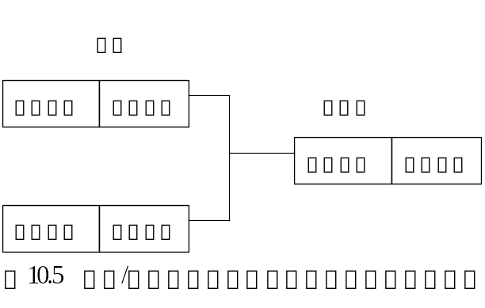

Slide 23
 用户界面
 应用逻辑
 事务逻辑
 数据存取

Slide 24
  10.3.2 客户/服务器数据库系统实例
某学校研究生院建立了一个网络环境下的信息系统，网络中配置了一台数据库服务器和多台客户机。数据库服务器是一台高档PC服务器，上面安装了SQL Server 2000数据库管理系统。客户机上分别安装各个处室的业务系统，如图10.6所示。

Slide 25
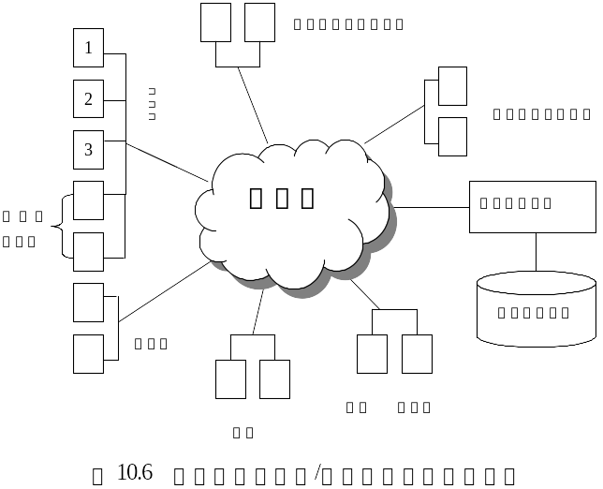

Slide 26
数据库服务器上创建了为所有客户共享的研究生数据库，其中存放的信息有：
（1）全校研究生，包括硕士生、博士生、博士后的信息。
（2）全校研究生的培养信息，包括培养方案、课程情况。
（3）研究生的招生信息，包括招生简章、考试科目、报名人员、录取情况等。
（4）在职研究生信息。
（5）全校硕士生导师和博士生导师的信息。

Slide 27
业务处室客户机的主要功能有：
（1）招生处有5台，安装招生处理系统、报考人员考试成绩处理系统和录取人员管理系统等，以及招生情况查询系统（供报考人员查询用，2台）。
（2）培养处有2台，安装在校研究生学籍学位管理系统等。
（3）博士后流动站管理处有2台，安装博士后流动站和博士后人员管理系统。

Slide 28
（4）在职研究生管理处有2台，安装在职研究生管理系统。
（5）研究生院领导有2台，安装研究生院信息查询和分析系统。
（6）研究生院办公室有2台，安装研究生院办公自动化系统，其他客户机除供报考人员查询用的2台以外都安装了办公自动化系统中的部分子系统（会议系统、电子邮件系统、公文系统）供研究生院全体教员使用。

Slide 29
  10.3.3 客户/服务器数据库系统优点
客户/服务器结构的数据库系统充分发挥了客户机的功能和处理能力。特别是CPU密集型应用能够充分利用客户端的处理能力以及客户端的自治性来减少服务器的负载。把数据处理的应用逻辑从数据库服务器上分离出来减轻了服务器的负担，扩大了服务器的数据共享规模和事务处理能力。这是客户/服务器结构数据库系统优点之一。
第二，客户/服务器结构的数据库系统容易扩充、灵活性和可扩展性好。

Slide 30
10.4 两层与三（多）层结构
  10.4.1 两层客户/服务器结构的局限性
1．服务器端的负担问题
2．客户端的负担问题
3．系统的安装和维护量大
4．系统的安全性差

Slide 31
  10.4.2 三（多）层体系结构
三层结构将数据处理过程分为三部分：第一层是界面层，提供用户与系统的访问界面；第二层是业务逻辑层，负责业务逻辑的实现，也是界面层和数据层的桥梁，它响应界面层的用户请求，从数据层抓取数据，执行业务处理，并将必要的数据传送给界面层展示给用户；第三层是数据（库）层，负责数据的存储、存取、查询优化、事务管理、数据完整性、安全性控制和故障恢复等。
三层结构的数据库系统的逻辑功能划分如图10.7所示。

Slide 32
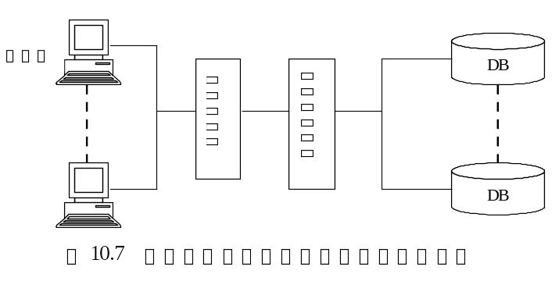

Slide 33
三层结构在传统的两层结构的基础上增加了应用（业务）逻辑层，将应用逻辑单独进行处理，从而使用户界面层与应用逻辑层分层而立，两者之间的通信协议可由系统自行定义。通过这样的结构设计，应用逻辑被所有用户共享，这是两层结构与三层结构系统之间最大的区别。

Slide 34
三层结构具有如下优点：
1．降低了信息系统开发和维护的成本
2．安全性强
3．扩展性好
4．前瞻性好
三层结构中的中间件继续细分就可以成为多层结构。例如，客户机—Web服务器—应用服务器—数据库服务器就是一个多层结构（如图10.8所示）。

Slide 35
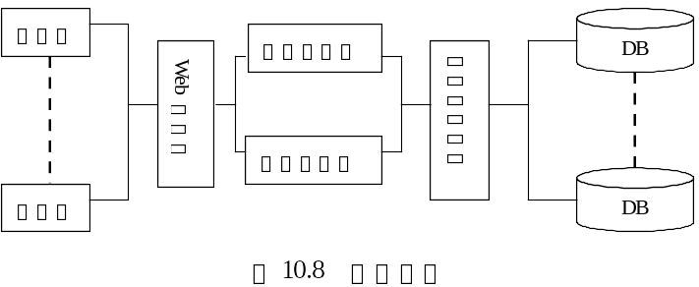

Slide 36
随着Internet技术的发展，出现了浏览器/服务器（Browser/Server，简记为B/S）结构。
浏览器/服务器结构是客户/服务器模型的继承和发展。浏览器/服务器多层结构广泛地用于Internet和Intranet环境下，有如下优点：
（1）在该结构中，客户端任何计算机只要安装了浏览器就可以访问应用程序。浏览器的界面是统一的，广大用户容易掌握，从而大大减少了培训时间与费用。

Slide 37
（2）客户端的硬件与操作系统具有更长的使用寿命，因为它们只要能够支持浏览器软件即可，而浏览器软件比原来的用户界面和应用模块要小得多。
（3）由于应用系统的维护与升级工作都是在服务器上执行的，因此不必安装、维护或升级客户端应用代码，大大减少了系统开发和维护代价。这种结构能够支持数万甚至更多的用户。

Slide 38
8.1 通过Visual Basic访问SQL Server
Visual Basic作为一种面向对象的可是化编程工具，具有简单、易学、灵活方便和易于扩充的特点。而且Mirosoft为其提供了与SQL Server通信的API函数集及工具集。
对于开发ADO 应用程序，Microsft Visual Basic 是最简单也是最方便的一个开发环境。ADO 对象模型完全与Visual Basic 开发环境相集成，这使得在编程时可以利用下拉出来的ADO 属性和方法列表来提高速度和正确性，同时可以在内部对OLE DB 的功能进行高层访问。

Slide 39
Visual Baisc 6.O 提供了对ADO 的以下支持
● ADO 数据件和其他可与ADO 或OLE DB 绑定的控件。
● 数据环境设计器(Data Environment Designer)：这是一个交互式的图形界面工具，
使用它可以快速地建好ADO 连接和使用ADO 命令，并且提供一个可编程的数据
对象访问接口。
● 动态数据绑定：允许在运行时设定数据使用者的DataSource 属性

Slide 40
8.1.1 VB语言基础
Visual Basic 是在BASIC、GW_BASIC、Quick BASIC等语言的基础上发展起来的，它保留了原来BASIC版本中的数据类型和语法，对其中的某些语句和函数的功能作了修改或扩展，并根据语言的可视性要求增加了一些新的操作。
在这一节中，主要介绍构成Visual Basic应用程序的基本元素和程序结构。
1． 基本数据类型
数据是程序的必要组成部分，也是程序处理的对象。在高级语言中，广泛使用“数据类型”这一概念，数据类型体现了数据结构的特点。

Slide 41
Visual Basic具有系统定义的数据类型，而且允许用户根据需要定义自己的数据类型。
●字符串
●数值
●货币（Currency）
●变体
●其它数据类型
除上面介绍的数据类型外,在Visual Basic中还可以使用其它一些数据类型，包括：
●字节（Byte）
●布尔（Boolean）
●日期（date）

Slide 42
●对象（Object）
对象型数据用来表示图形或OLE对象，用4个字节存储。
2． 用户定义的数据类型
用户可以利用Type语句定义自己的数据类型，其格式如下：
Type 数据类型名
数据类型元素名 As 类型名
数据类型元素名 As 类型名
…………
…………
End Type

Slide 43
其中“数据类型名”是要定义的数据类型的名字，其命名规则与变量的命名规则形同；“数据类型元素名”也遵守同样的规则，且不能是数组名；“类型名”可以是任何基本数据类型，也可以是用户定义的类型。
用Type语句定义类是Pascal语言中“记录类型”和C语言中“结构体”类型的数据，因而通常把用Type语句定义的类型称为记录类型。例如：
Type Date_Rec
Year As Integer
Month As String*3
Day As Integer
End Type

Slide 44
这里的Date_Rec是一个用户定义的类型，它由3个元素组成：Year、Month和Day。其中Year和Day是整型，Month是定长字符串，有3个字符组成。
3．常量和变量
在程序中，不同类型的数据集可以以常量的形式出现，也可以以变量的形式出现。常量在程序执行期间其值不发生变化，而变量的值是可变的，它代表内存中指定的存储单元。
（1）常量
Visual Basic中的常量分为两种：一种是文字常量，一种是符号常量。
文字常量分为两种：即字符串和数值

Slide 45
① 字符串常量
由字符组成，可以是除双引号和回车符之外的任何ASCII字符，其长度不能超过65535个字符。例如
“425,000.00”,”number of employess”
②数值常量
由四种表示方式，即整型数、长整型数、货币型和浮点型数。
例如 623，&o654(八进制)，&H32F(十六进制)，1.232,34.345E-6等。
③字符常量
在Visual Basic 中，可以定义符号常量，用来代替数值或字符串。一般格式为：
Const 常量名=表达式[，常量名=表达式]…

Slide 46
例如 Const Maxchars=254,Maxbue=Maxchars+1
Visual Basic在判断常量类型时有时存在多义性，为了显式地指明常数的类型，可以在常数或符号常量后面加上类型说明符，这些说明符分别为：
% 整型
& 长整型
! 单精度浮点数
# 双精度浮点数
@ 货币型
$ 字符串型
字节、布尔、日期、对象及变体类型没有类型说明符。

Slide 47
（2）变量
在Visual Basic 中，可以用名字表示内存位置，这样就能访问内存中的数据。一个有名称的内存位置称为变量（Variable）。和其它语言一样，Visual Basic也用变量来存储数据值。每个变量都一个名字和相应的数据类型，通过名字来引用一个变量，而数据类型则决定了该变量的存储方式。
变量的类型和定义如下
① 用类型说明符来标识。把类型说明符放在变量名的尾部，可以标识不同的变量类型。

Slide 48
例如： Total% ： 表示整型变量 Amount#： 表示双精度型 Lname$：表示字符串
②在定义变量时指定其类型。可以用下面的格式定义变量
Delare 变量名 As 类型
这里的“Delare”可以使Dim、Static、Redim、Public、Global,“As”是关键字，“类型”可以是基本数据类型或用户定义的类型。

Slide 49
4． 变量的作用域
变量是在应用程序中使用的。根据定义位置和所使用的变量定义语句不同，Visual BASIC中的变量可以分为三类：局部变量（Local）、窗体和模块变量(Form and Module)及全局变量(Public 或Global)。
局部变量在过程内部用Dim、Static定义的，其作用域是它所在的过程。
Sub Command_Click()
Dim Tem As Integer
Static Total As Double
………………
End Sub

Slide 50
窗体变量可用于该窗体内的所有过程。一个窗体可以含有若干个过程，这些过程连同窗体一起存入窗体文件（.FRM）中。当同一窗体内的不同过程使用相同的变量时，必须定义窗体层变量。在使用窗体层变量前，必须先声明，其方法是：在程序代码窗口的Object选项中选择（General）,并在Proc项中选择（declaration）。
模块层变量的声明和使用与窗体层变量相同。
全局变量也称为全程变量，其作用域最大，可以在应用程序的每个模块、每个过程中使用。和模块级变量类似，全局变量也在模块的声明部分中声明。所不同的是，全局变量必须用Public 或Global语句

Slide 51
声明，不能用Dim语句声明。同时，全局变量只能在代码模块的声明部分中声明，不能在过程或窗体模块中声明。
5． 流程控制
在Visual Basic 中，流程的控制分为三种情况：一种是根据是否满足条件来判断控制是否转移，如条件语句（If ……else……endif）；二是重复地执行程序的某一部分，如循环语句(For——next,While——Wend,Do——Loop)；三是根据不同的情况执行不同的操作，如情况语句(Select Case——End Select)。

Slide 52
8.1.2 VB中常用控件
控件是应用程序的“积木块”，由它构成应用程序界面。因为有了控件，才使得Visual Basic不但功能强大，而且易于使用。控件以图标的形式放在“工具箱”中，每个控件都有与之对应的图标。启动Visual Basic后，工具箱位于窗体的左侧。
Visual Basic控件分为两类，一类称为标准控件，另一类称为定制控件。在一般情况下，工具箱中只有标准控件。为了把定制控件放入工具箱中，必须执行相应的菜单命令。
图8.1为Visual Basic启动后，工具箱中列出的标准控件。工具箱实际上是一个窗口，可以通过

Slide 53

单击其右上角的“X”来关闭。如果想打开工具箱，可
执行View菜单中的Toolbox命令。
图 8.1 工具箱中的常用控件

Slide 54
8.1.3 ADO数据控件
在使用Visual Basic 开发数据库应用程序的时候，会经常使用数据库访问控件。这些控件包括：
DATA控件
ADO数据控件
DataList控件 /DataCombo控件
DataGrid控件
MSChar控件
本节主要介绍ADO控件 的功能及使用方法。
ADO数据控件使用户可以使用Microsoft ActiveX Data Objects(ADO)快速地创建一个到数据库的连接。

Slide 55
ADO数据控件并不在Visual Basic的“工具箱”中，首先需要将ADO数据控件添加到工程中，方法如下：
1. 选择“工程”菜单中的“部件”命令，打开“部件”属性对话框。
2. 在控件列表中，查找并选择Microsoft ADO Data Controls 6.0(OLEDB)，如图8.2所示。如果在列表中没有此选项，请下载并安装Visual Basic6.0的升级补丁。

Slide 56
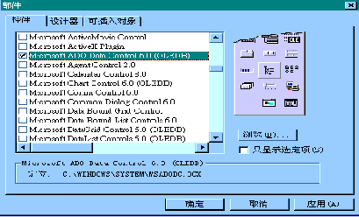
图 8.2 将ADO数据控件添加到工程中
3 . 单击“确定”按钮，可以看到ADO数据控件的图标出现在“工具箱”中，如图8.3所示。

Slide 57
图 8.3 工具箱中的ADO数据控件
8.1.4 VB开发数据库管理系统实例
以第四章建立的数据库book_manage为例，通过ADO数据控件来完成tb_authorinfor表中数据的浏览。
1 建立数据源
在“控制面板”中，选择“管理工具”下的“数据源（ODBC）”,启动ODBC数据源管理器。如图8.4。

Slide 58
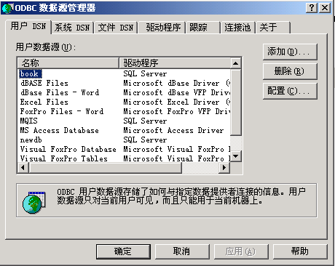
8.4 ODBC数据源管理器

Slide 59
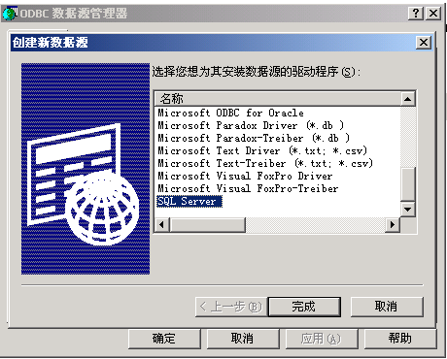
按以下方式将SQL Server2000数据库添加到ODBC数据源中。
单击“用户DSN”选项卡，进入用户数据源页面。单击“添加”按钮，打开“创建新数据源”对话框，如图8.5所示。
图8.5创建新数据源

Slide 60
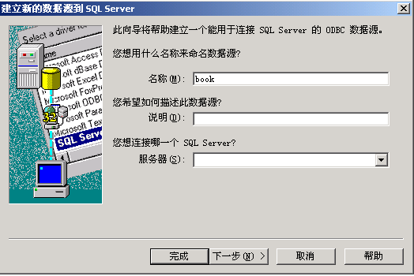
(2) 在驱动程序列表中，选择SQL Server，然后单击“完成”，打开“创建新数据源向导”窗口。输入数据源名称、说明和连接的SQL Server服务器，如图8.6所示。
图8.6创建新数据源向导

Slide 61
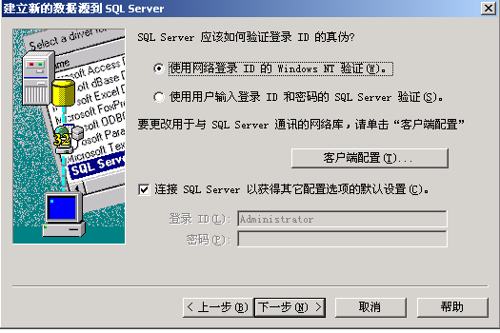
(3) 单击“下一步”，打开设置身份验证窗口，根据数据库的具体设置选择身份验证方式如图8.7所示。通常需要选择“使用用户输入登录ID和密码的SQL Server”验证，然后手动地输入ID（例如sa）和密码。
图8.7 设置身份验证方式

Slide 62
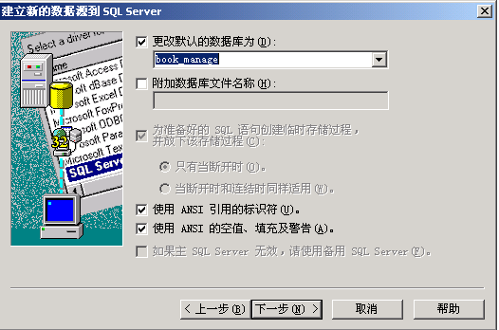
(4) 单击“下一步”按钮，打开设置数据库选项的对话框，在选择的SQLServer数据库上，存在多个数据库，默认的数据库是master，用户可以选择自己创建的数据库。此处输入的是前面创建的book_manage数据库。如图8.8。
图8.8 设置数据库选项

Slide 63
(5) 单击“下一步”按钮，进入数据源向导的下一个窗口。在这个窗口中，用户可以指定用户SQL Server消息的语言、字符设置转换和SQL Server驱动程序是否应当使用区域设置。还可以控制运行时间较长查询和驱动程序统计设置的记录。如图8.9所示。

Slide 64
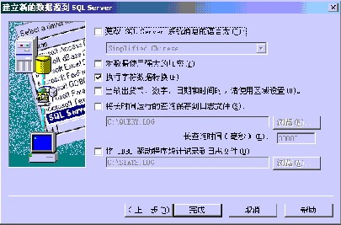
图8.9 设置数据源的其它属性

Slide 65
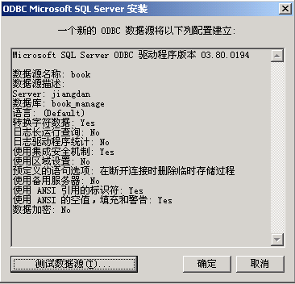
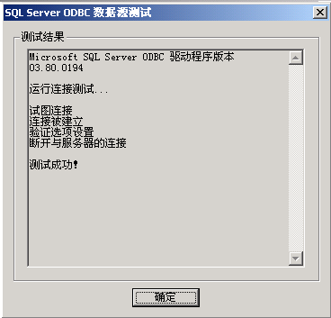
（6）单击“完成”按钮，数据源向导会弹出一个总结报告，如图8.10所示。
(7)单击“测试数据源”按钮，可以检查数据源配置是否成功。如果配置成功，将看到如图8.11所示的对话框。
图8.10 显示数据信息 图8.11 数据测试成功

Slide 66
2 创建新的工程
运行Visual Basic 6.0 主程序，并选择新建“标准EXE”工程。
3 将ADO数据控件添加到工程中
如果ADO数据控件没用出现在“工具箱”，可参照8.1.3中介绍的方法，将其添加到工程中。
4 添加窗体控件
在窗体中添加一个ADO数据控件，在ADO数据控件的属性窗口中，选择（自定义）属性后面的“…”按钮，打开“属性页”对话框。在“通用”页面中，选择“实用ODBC数据源名称”，并在下拉列表框中选择BOOK数据源，如图8.12所示。

Slide 67
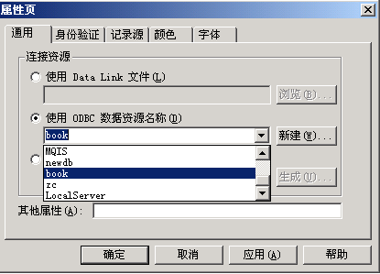
图8.12 设置ODBC数据源
单击“身份验证”选项卡，输入ADO Recordset对象的一个用户和密码。单击“记录源”选项卡，选择命令型为8-adCmdUnknown，然后再命令文本中输入以下内容：

Slide 68
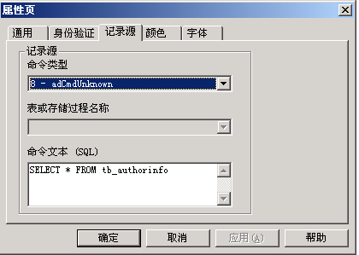
SELECT * FROM tb_authinfor
如图8.13所示。设置完成后，单击“确定”按钮。
图8.13 记录源

Slide 69
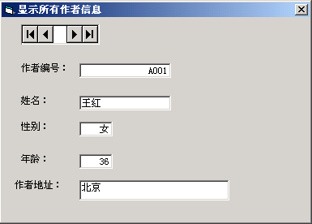
然后添加5个Label控件和Text控件 ，分别将5个Text对象的数据源DataBource属性设置为Adodc1,DataField属性设置为相应的列。工程TestAdoData的运行界面如图8.14所示。
图8.14 工程TextAdoData的运行界面

